Slide 1
時代在走~~跟上潮流的服務要有

Slide 2
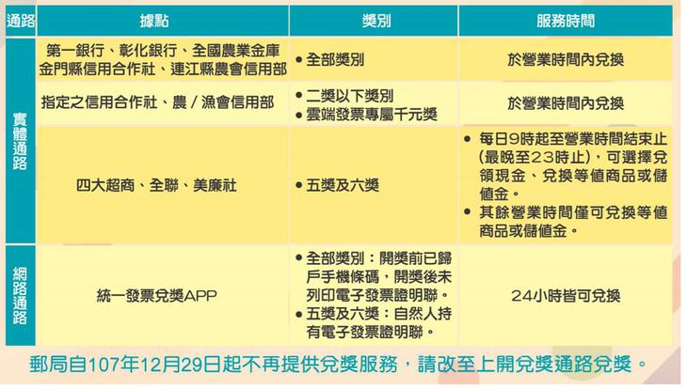
統一發票兌獎多元服務措施

Slide 3
宅男宅女最愛的APP

Slide 4
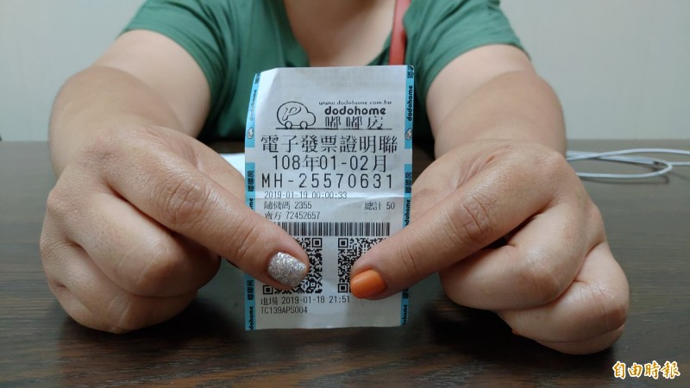
上傳中獎發票慘遭盜領
財部：沒收獎金歸還中獎人

Slide 5
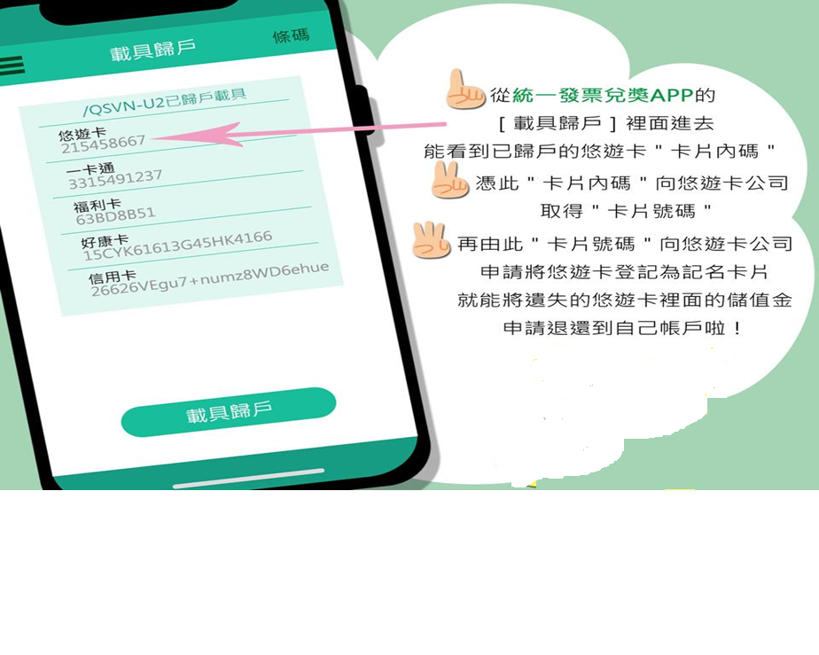
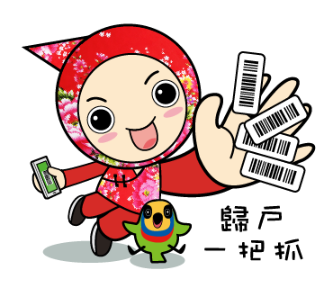
統一發票兌獎APP好處+1

Slide 6
網紅來推薦

Slide 7
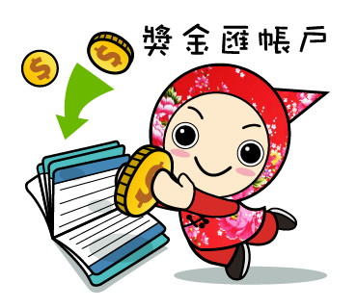
雲端發票專屬獎~~獎很大
★100萬15組
★2000元15000組
★9-10月期統一發票起，增開40萬組500元雲端發票專屬獎

Slide 8
雲端票掏寶站
★袋出你的巾采
★驚喜區

